Slide 1
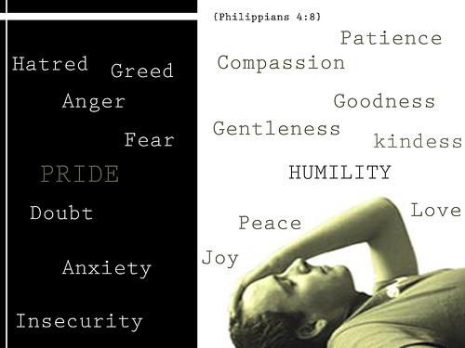
使人得福的思念

Slide 2
腓 4:4-9
你們要靠主常常喜樂。我再說，你們要喜樂。 (5) 當叫眾人知道你們謙讓的心。主已經近了。 (6) 應當一無掛慮，只要凡事藉著禱告、祈求，和感謝，將你們所要的告訴神。 (7) 神所賜、出人意外的平安必在基督耶穌裡保守你們的心懷意念。

Slide 3
(8) 弟兄們，我還有未盡的話：凡是真實的、可敬的、公義的、清潔的、可愛的、有美名的，若有什麼德行，若有什麼稱讚，這些事你們都要思念。 (9) 你們在我身上所學習的，所領受的，所聽見的，所看見的，這些事你們都要去行，賜平安的神就必與你們同在。

Slide 4
思念主而得喜樂
(4:4) 你們要靠主常常喜樂。
我再說，你們要喜樂。

Slide 5
思念主而得喜樂
思念主的臨近而得謙讓的心
(5) 當叫眾人知道你們謙讓的心。主已經近了。

Slide 6
思念主而得喜樂
思念主的臨近而得謙讓的心
思今主的美善而得安心
(6) 應當一無掛慮，只要凡事藉著禱告、祈求，和感謝，將你們所要的告訴神。 (7) 神所賜、出人意外的平安必在基督耶穌裡保守你們的心懷意念。

Slide 7
思念主而得喜樂
思念主的臨近而得謙讓的心
思今主的美善而得安心
得福的思念
(8) 弟兄們，我還有未盡的話：凡是真實的、可敬的、公義的、清潔的、可愛的、有美名的，若有什麼德行，若有什麼稱讚，這些事你們都要思念。

Slide 8
思念主而得喜樂
思念主的臨近而得謙讓的心
思今主的美善而得安心
得福的思念
(8) 弟兄們，我還有未盡的話：凡是真實的、可敬的、公義的、清潔的、可愛的、有美名的，若有什麼德行，若有什麼稱讚，這些事你們都要思念。

Slide 9
思念主而得喜樂
思念主的臨近而得謙讓的心
思今主的美善而得安心
得福的思念
(8) 弟兄們，我還有未盡的話：凡是真實的、可敬的、公義的、清潔的、可愛的、有美名的，若有什麼德行，若有什麼稱讚，這些事你們都要思念。

Slide 10
思念主而得喜樂
思念主的臨近而得謙讓的心
思今主的美善而得安心
得福的思念
(8) 弟兄們，我還有未盡的話：凡是真實的、可敬的、公義的、清潔的、可愛的、有美名的，若有什麼德行，若有什麼稱讚，這些事你們都要思念。

Slide 11
思念主而得喜樂
思念主的臨近而得謙讓的心
思今主的美善而得安心
得福的思念
(8) 弟兄們，我還有未盡的話：凡是真實的、可敬的、公義的、清潔的、可愛的、有美名的，若有什麼德行，若有什麼稱讚，這些事你們都要思念。

Slide 12
思念主而得喜樂
思念主的臨近而得謙讓的心
思今主的美善而得安心
得福的思念
(8) 弟兄們，我還有未盡的話：凡是真實的、可敬的、公義的、清潔的、可愛的、有美名的，若有什麼德行，若有什麼稱讚，這些事你們都要思念。

Slide 13
思念主而得喜樂
思念主的臨近而得謙讓的心
思今主的美善而得安心
得福的思念
(8) 弟兄們，我還有未盡的話：凡是真實的、可敬的、公義的、清潔的、可愛的、有美名的，若有什麼德行，若有什麼稱讚，這些事你們都要思念。

Slide 14
結語
思念主而得喜樂
思念主的臨近而得謙讓的心
思今主的美善而得安心
得福的思念

